Slide 1
OVERFITTING, CROSS VALIDATION
MLY0100 MACHINE LEARNING

Slide 2
CONTENIDO
01
OVERFITTING & UNDERFITTING
02
CROSS VALIDATION
03
RESUMEN

Slide 3
OVER & UNDER FITTING
01

Slide 4
OVER & UNDER FITTING
Podría decirse que los modelos de Machine Learning tienen un único propósito: generalizar bien.
La generalización es la capacidad del modelo para dar salidas sensibles a conjuntos de entradas que nunca antes había visto.
FUENTE : https://towardsdatascience.com/what-are-overfitting-and-underfitting-in-machine-learning-a96b30864690

Slide 5
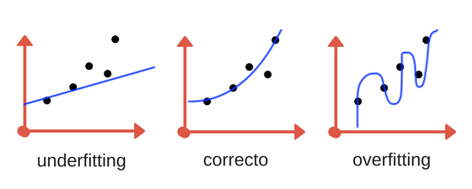
OVER & UNDER FITTING
El rendimiento del modelo, así como de la aplicación en su conjunto, depende en gran medida de la generalización del modelo. Si el modelo se generaliza bien, cumple su propósito.
Los términos como OVERFITTING (ajuste excesivo) y UNDERFITTING (ajuste insuficiente) se refieren a las deficiencias que podría sufrir el rendimiento del modelo.
Un modelo que generaliza bien es un modelo que no es ni deficiente ni excesivo.
FUENTE : https://towardsdatascience.com/what-are-overfitting-and-underfitting-in-machine-learning-a96b30864690

Slide 6
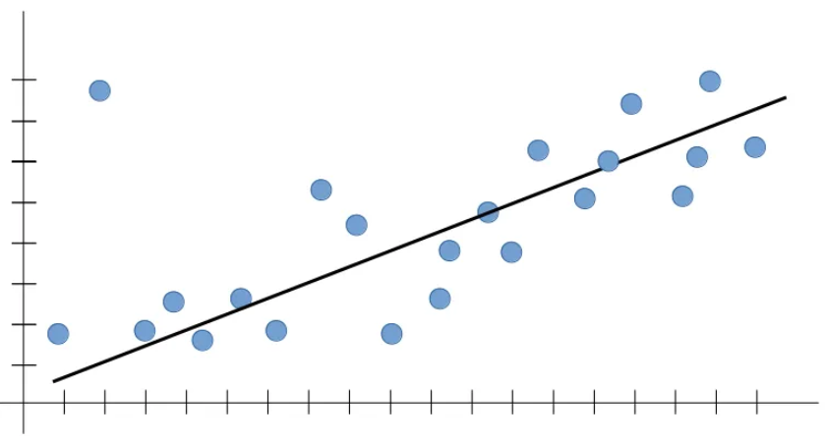
OVER & UNDER FITTING
Digamos que estamos tratando de construir un modelo de aprendizaje automático para el siguiente conjunto de datos.
Por ahora, tengamos en cuenta que el eje x es el valor de entrada y el eje y es el valor de salida en el conjunto de datos.
La regresión lineal nos permite asignar entradas numéricas a salidas numéricas, ajustando una línea en los puntos de datos.
Este proceso de ajuste de línea es el medio tanto para el sobreajuste como para el desajuste.
La línea se ajusta muy bien a la tendencia, lo que hace que el modelo sea confiable.
Digamos que queremos inferir una salida para un valor de entrada que no reside actualmente en el conjunto de datos (es decir, generalizar).
La línea anterior podría brindar una predicción muy probable para la nueva entrada, ya que, en términos de aprendizaje automático, se espera que las salidas sigan la tendencia observada en el conjunto de entrenamiento.
FUENTE : https://towardsdatascience.com/what-are-overfitting-and-underfitting-in-machine-learning-a96b30864690

Slide 7
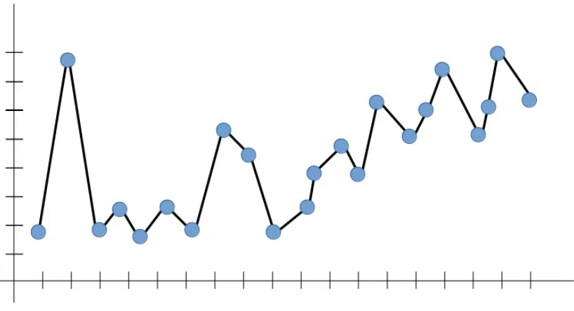
OVER & UNDER FITTING
Cuando ejecutamos nuestro algoritmo de entrenamiento en el conjunto de datos, permitimos que el costo total (es decir, la distancia desde cada punto hasta la línea) se reduzca con más iteraciones.
Esto significa que la línea encaja en todos los puntos (incluido el ruido), capturando patrones secundarios que pueden no ser necesarios para la generalización del modelo.
El OVERFITTING (sobreajuste) es el caso en el que el costo total es realmente pequeño, pero la generalización del modelo no es confiable.
Esto se debe a que el modelo aprende "demasiado" del conjunto de datos de entrenamiento.
En la figura anterior, el algoritmo capturó todas las tendencias, pero no la dominante. Si queremos probar el modelo en entradas que están más allá de los límites de línea que tenemos (es decir, generalizar), ¿cómo sería esa línea? Realmente no hay forma de saberlo. Por lo tanto, las salidas no son confiables.
FUENTE : https://towardsdatascience.com/what-are-overfitting-and-underfitting-in-machine-learning-a96b30864690

Slide 8
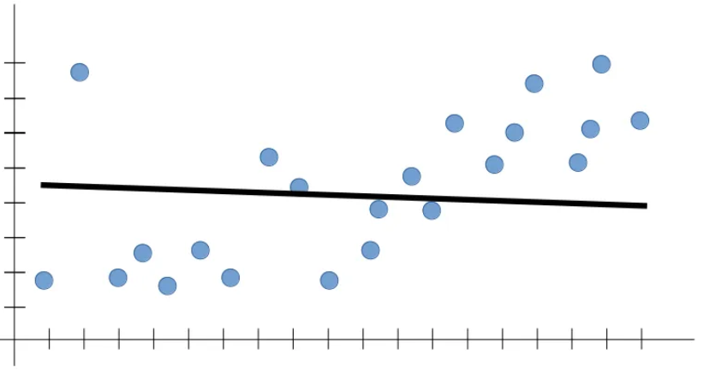
OVER & UNDER FITTING
Queremos que el modelo aprenda de los datos de entrenamiento, pero no queremos que aprenda demasiado (es decir, demasiados patrones).
Una solución podría ser detener el entrenamiento antes.
Sin embargo, esto podría hacer que el modelo no aprenda suficientes patrones de los datos de entrenamiento y posiblemente ni siquiera capture la tendencia dominante. Este caso se llama desajuste.
El UNDERFITTING es el caso en el que el modelo "no ha aprendido lo suficiente" de los datos de entrenamiento, lo que da como resultado una baja generalización y predicciones poco fiables.
Como probablemente esperaba, el underfitting (es decir, un alto sesgo) es tan malo para la generalización del modelo como el overfitting. En un sesgo alto, es posible que el modelo no tenga suficiente flexibilidad en términos de ajuste de línea, lo que da como resultado una línea simplista que no se generaliza bien.
FUENTE : https://towardsdatascience.com/what-are-overfitting-and-underfitting-in-machine-learning-a96b30864690

Slide 9
02
CROSS VALIDATION

Slide 10
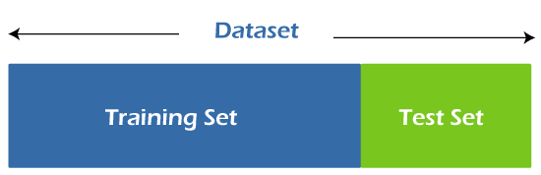
CROSS VALIDATION
En un problema de predicción, un conjunto de datos conocidos generalmente se ingresa en el modelo donde se entrena y ajusta. Estos datos, se denominan “datos de entrenamiento”.
Luego, se ingresa un conjunto de datos desconocidos, que son el conjunto de validación o prueba, en el estimador donde se predice. Estos datos se denominan “datos de test”.
FUENTE : https://tracyrenee61.medium.com/interview-question-explain-cross-validation-e45b6d9413ca

Slide 11
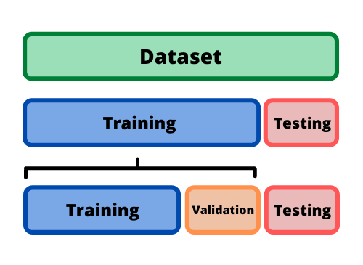
CROSS VALIDATION
El objetivo de la validación cruzada es probar la capacidad del modelo para hacer predicciones sobre datos nuevos que no se usan en el proceso de estimación, para identificar problemas como sobreajuste o sesgo de selección y dar una idea de cómo generalizará el modelo al hacer predicciones sobre un conjunto de datos desconocido.
FUENTE : https://tracyrenee61.medium.com/interview-question-explain-cross-validation-e45b6d9413ca

Slide 12
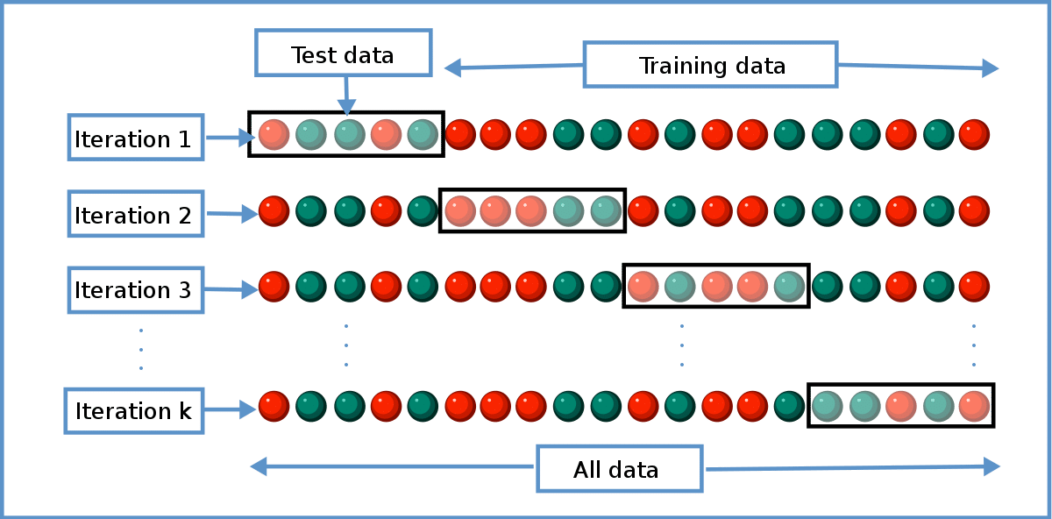
CROSS VALIDATION
La validación cruzada es una técnica de evaluación utilizada para evaluar el rendimiento de un modelo de aprendizaje automático.
Evalúa un solo modelo utilizando múltiples divisiones de prueba de entrenamiento y devuelve múltiples puntajes de precisión.
El proceso es similar al proceso de remuestreo, utilizando diferentes subconjuntos del conjunto de datos original para entrenar y evaluar el mismo modelo, de modo que podamos obtener un puntaje de precisión promedio de una serie de puntajes para determinar si el modelo que entrenamos es un buen predictor.
FUENTE : https://medium.com/mlearning-ai/cross-validation-with-code-examples-eaabc440f61d

Slide 13
CROSS VALIDATION
Con la validación cruzada, en lugar de depender de un solo conjunto de entrenamiento específico para obtener la puntuación de precisión final, podemos obtener la puntuación de precisión promedio del modelo a partir de una serie de puntuaciones devueltas de múltiples divisiones de prueba de entrenamiento..
Además, con la validación cruzada se puede mostrar la sensibilidad del modelo. Con un rango de puntajes de precisión devueltos por la validación cruzada, podemos hacer el peor o el mejor escenario para el rendimiento del modelo.
FUENTE : https://tracyrenee61.medium.com/interview-question-explain-cross-validation-e45b6d9413ca

Slide 14
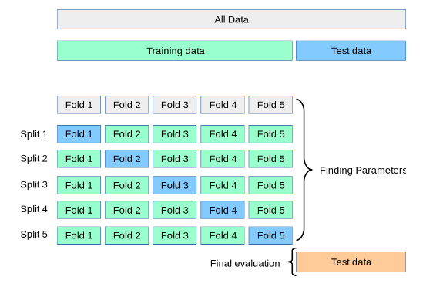
CROSS VALIDATION
K-FOLD CROSS-VALIDATION.
Se divide aleatoriamente el conjunto de datos original en cinco grupos de igual tamaño y repita el proceso cinco veces (*).
Cada vez, un grupo se usa como conjunto de prueba y los otros cuatro grupos se usan como conjunto de entrenamiento y así obtener la puntuación de precisión correspondiente.
Con todos estos puntajes, podemos obtener un puntaje promedio de precisión de validación cruzada.
(*) cinco es un número de ejemplo
Dado que todas las muestras de datos se utilizan durante el entrenamiento y las pruebas del modelo, la validación cruzada de K-fold devuelve modelos menos sesgados.
Sin embargo, si las muestras de datos originales estuvieran ordenadas o clasificadas según las etiquetas de clase, podríamos terminar entrenando el modelo con un subconjunto de entrenamiento desequilibrado y un conjunto de prueba no representado. Por lo tanto, la puntuación de precisión resultante sería inexacta.
FUENTE : https://tracyrenee61.medium.com/interview-question-explain-cross-validation-e45b6d9413ca

Slide 15
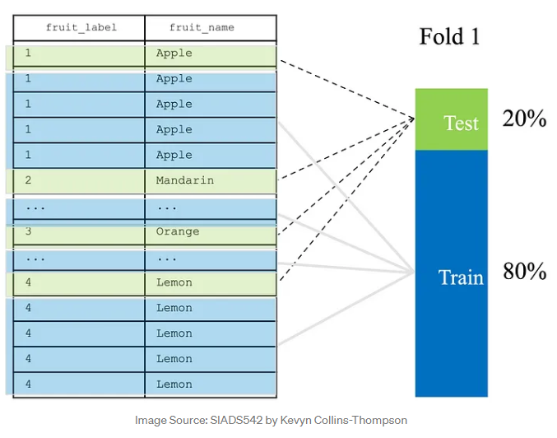
CROSS VALIDATION
STRATIFIED K-FOLD CROSS VALIDATION.
Para abordar el posible problema de desequilibrio, podemos utilizar la validación cruzada estratificada.
Básicamente, las muestras de datos se reorganizan para garantizar que la proporción de clases en cada subconjunto sea lo más cercana posible a la proporción real de clases en el conjunto de datos completo.
De esta forma, cada subconjunto es una buena representación del conjunto de datos completo.
FUENTE : https://medium.com/mlearning-ai/cross-validation-with-code-examples-eaabc440f61d

Slide 16
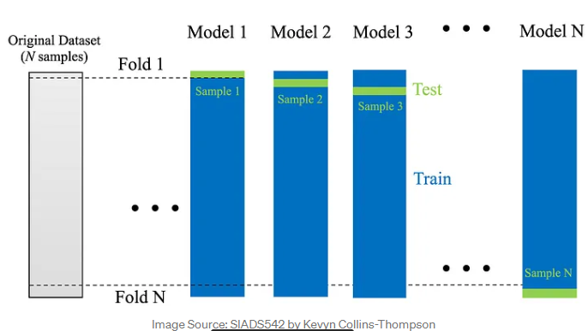
CROSS VALIDATION
LEAVE-ONE-OUT CROSS-VALIDATION
La validación cruzada de exclusión es la validación cruzada de K veces cuando K es igual al número total (n) de muestras de datos en el conjunto de datos.
Como su nombre lo indica, solo se deja una muestra de datos como conjunto de prueba, y todas las muestras de datos restantes se utilizan como conjunto de entrenamiento.
Después de iterar K = n veces, podemos obtener el puntaje promedio de precisión de validación cruzada.
Si usamos muestras P autodefinidas en lugar de una muestra como conjunto de prueba, este tipo de validación cruzada se denomina validación cruzada Leave-P-out.
Tenga en cuenta que tanto dejar uno fuera como dejar p-fuera son técnicas exhaustivas de validación cruzada. Es mejor usarlos cuando tenemos un conjunto de datos pequeño, de lo contrario, es muy costoso ejecutarlo.
FUENTE : https://medium.com/mlearning-ai/cross-validation-with-code-examples-eaabc440f61d

Slide 17
CROSS VALIDATION
CONSIDERACIONES
CROSS VALIDATION puede ser computacionalmente costosa, especialmente cuando tenemos un conjunto de datos grande y establecemos un valor de grupos grandes.
Esto se debe a que el algoritmo no puede calcular los resultados de los grupos en paralelo, por lo que se necesitan K veces más para obtener todos los puntajes.
Además, la validación cruzada se utiliza para la evaluación del modelo, no para el ajuste del modelo.
FUENTE : https://medium.com/mlearning-ai/cross-validation-with-code-examples-eaabc440f61d

Slide 18
RESUMEN
03

Slide 19
RESUMEN
En esta experiencia hemos revisado en mayor profundidad los modelos supervisados de clasificación .
Más allá de los modelos en sí, es importante entender las dificultades que podamos encontrar, como el desbalance de las clases, y aplicar correctamente las métricas que nos permiten medir si nuestro modelo es exitoso o no.

